Slide 1

ХИМИЯ ЕГЭ 2026

Slide 2
Динамика результатов ЕГЭ
КРАСНОДАР 1074 | 2026 г.
Не преодолели минимального балла, % | 13,3
Получили от 61 до 80 баллов, % | 28,0
Получили от 81 до 99 баллов, % | 24,4
Получили 100 баллов, чел. | 25 чел
Средний балл
КРАЙ 61,2 | РОССИЯ 58,69

Slide 3
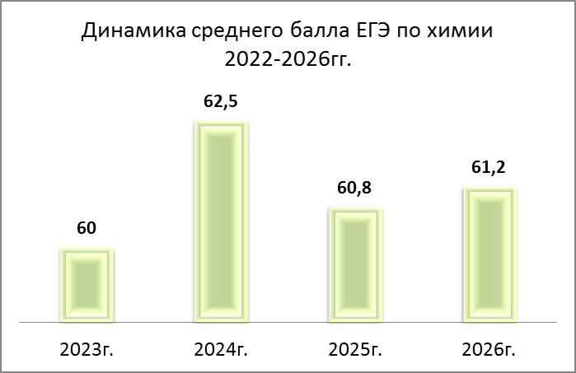

Slide 4
три уровня базовый, повышенный, высокий
Задания, включенные в КИМ построены на основе четырех содержательных блоков:
«Теоретическая и общая химия», «Неорганическая химия. Химическая реакция»,
«Органическая химия»,
«Методы познания в химии. Химия и жизнь».
Общее время выполнения работы –
3 часа 30 минут (210 мин.)

Slide 5
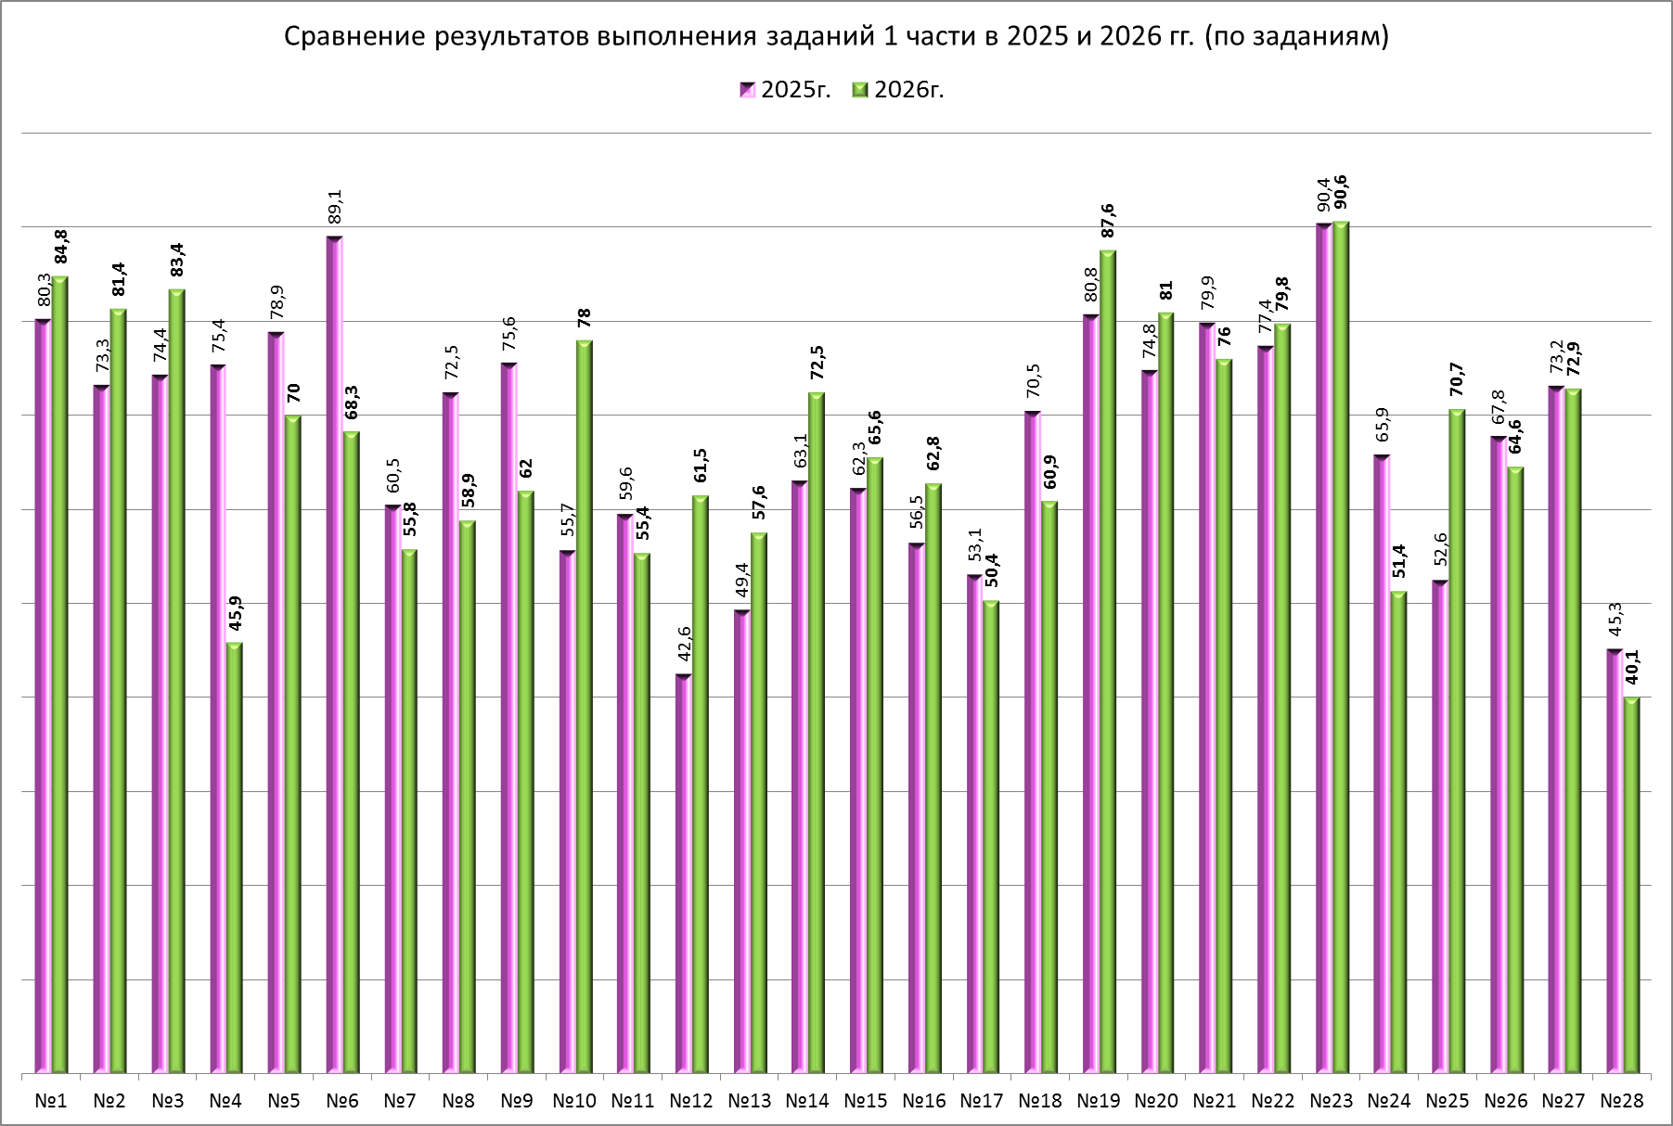
Сравнительный анализ за 25\26

Slide 6
Динамика результатов по заданиям
№ | 2025г. | 2026г. | разница
№1 | 80,3 | 84,8 | +4,5
№2 | 73,3 | 81,4 | +8,1
№3 | 74,4 | 83,4 | +9
№4 | 75,4 | 45,9 | -29,5
№5 | 78,9 | 70 | -8,9
№6 | 89,1 | 68,3 | -20,8
№7 | 60,5 | 55,8 | -4,7
№8 | 72,5 | 58,9 | -13,6
№9 | 75,6 | 62 | -13,6
№10 | 55,7 | 78 | +22,3
№11 | 59,6 | 55,4 | -4,2
№12 | 42,6 | 61,5 | +18,9
№13 | 49,4 | 57,6 | +8,2
№14 | 63,1 | 72,5 | +9,4
№15 | 62,3 | 65,6 | +3,3
№16 | 56,5 | 62,8 | +6,3
№17 | 53,1 | 50,4 | -2,7
№18 | 70,5 | 60,9 | -9,6
№19 | 80,8 | 87,6 | +6,8
№20 | 74,8 | 81 | +6,2
№21 | 79,9 | 76 | -3,9
№22 | 77,4 | 79,8 | +2,4
№23 | 90,4 | 90,6 | +0,2
№24 | 65,9 | 51,4 | -14,5
№25 | 52,6 | 70,7 | +18,1
№26 | 67,8 | 64,6 | -3,2
№27 | 73,2 | 72,9 | -0,3
№28 | 45,3 | 40,1 | -5,2
№ задания | 1б. | 2б. | 3б. | 4б. | 5б. | % общий
№29 | 7,17 | 46,65 |  |  |  | 53,8
№30 | 3,91 | 52,98 |  |  |  | 56,9
№31 | 12,38 | 11,27 | 14,53 | 19,46 |  | 57,6
№32 | 7,08 | 8,75 | 9,96 | 10,15 | 25,14 | 61,1
№33 | 0,93 | 2,23 | 33,43 | 0,00 |  | 36,6
№34 | 21,23 | 5,77 | 1,96 | 3,91 |  | 32,9
№ задания | 2025г. | 2026г.
№29 | 45,5 | 53,8
№30 | 67,2 | 56,9
№31 | 56,2 | 57,6
№32 | 70,1 | 61,1
№33 | 49,6 | 36,6
№34 | 25,2 | 32,9

Slide 7
Содержательный анализ выполнения заданий КИМ
Блок «Строение атома. Периодический закон и Периодическая система химических элементов Д.И. Менделеева. Закономерности изменения свойств химических элементов по периодам и группам. Строение вещества. Химическая связь»
№ задания | Средний процент выполнения
 | 2025 | 2026
1 | 85 | 81
2 | 82 | 66
3 | 74 | 66
4 | 75 | 46

Slide 8
Блок «Неорганическая химия»
№ задания | Средний процент выполнения
 | 2025 | 2026
5 | 79 | 70
6 | 89 | 63
7 | 61 | 56
8 | 73 | 59
9 | 76 | 62
31 | 56 | 58

Slide 9
Блок «Органическая химия»
№ задания | Средний процент выполнения
 | 2025 | 2026
10 | 67 | 77
11 | 60 | 55
12 | 43 | 62
13 | 50 | 58
14 | 63 | 73
15 | 62 | 66
16 | 57 | 63
32 | 70 | 61

Slide 10
Блок «Химическая реакция. Методы познания в химии. Химия и жизнь. Расчёты по химическим формулам и уравнениям химических реакций»
№ задания | Средний процент выполнения
 | 2025 | 2026
17 | 53 | 50
18 | 71 | 61
19 | 81 | 88
20 | 75 | 81
21 | 80 | 76
22 | 77 | 80
23 | 90 | 91
24 | 66 | 51
25 | 53 | 71
26 | 68 | 65
27 | 73 | 73
28 | 45 | 40
29 | 46 | 54
30 | 67 | 57
33 | 50 | 37
34 | 25 | 33

Slide 11
2 часть
№ | Проверяемые элементы содержания / умения
 |  | СРЕДНИЙ %
29 | Реакции окислительно-восстановительные. | 53,8
30 | Реакции ионного обмена | 56,9
31 | Реакции, подтверждающие взаимосвязь различных классов неорганических веществ | 57,6
32 | Реакции, подтверждающие взаимосвязь органических соединений | 61,1
33 | Установление молекулярной и структурной формулы вещества. | 36,6
34 | Расчёты с использованием понятий «растворимость», «массовая доля вещества в растворе». Расчёты массы (объёма, количества вещества) продуктов реакции, если одно из веществ дано в избытке (имеет примеси). Расчёты массы (объёма, количества вещества) продукта реакции, если одно из веществ дано в виде раствора с определённой массовой долей растворенного вещества Расчёты массовой доли (массы) химического соединения в смеси | 32,9

Slide 12
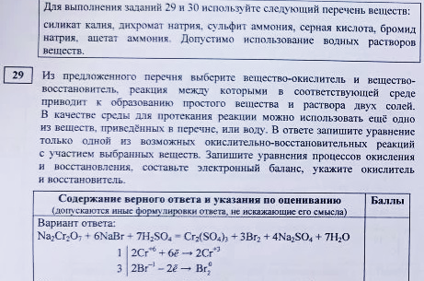
О В Р ( 2 балла)

Slide 13
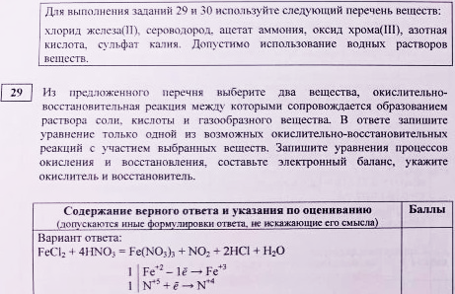
О В Р ( 2 балла)

Slide 14

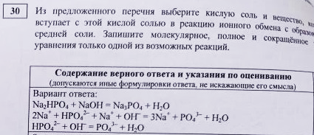

Slide 15
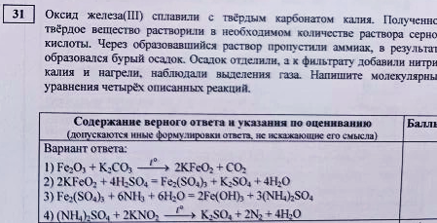
Превращение неорг.в-в (4 балла)

Slide 16
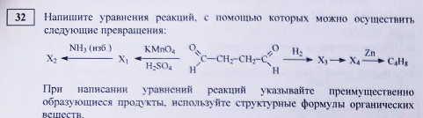
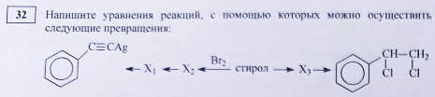
Цепочка по органике (5 баллов)

Slide 17
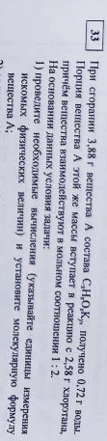
Задача на вывод формулы (3 балла)

Slide 18
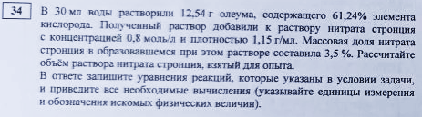
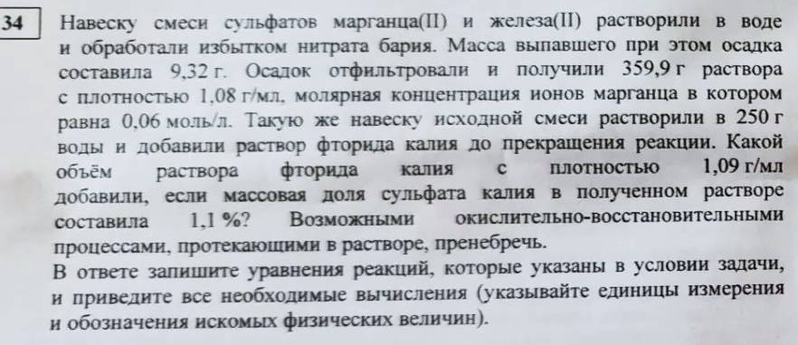
Задача по неорганике ( 4 балла)

Slide 19
ВНИМАТЕЛЬНО!
O
CH3 +
NH2 O C CH3 или
CH3
CH3NH3 Br

Slide 20
Темы для особого внимания!
-Прогнозирование кислотно-основных свойств оксидов, гидроксидов и водородных соединений химических элементов.
-Генетическая связь между классами неорганических соединений.
--Химические свойства металлов. Особенности химических свойств переходных элементов.
-Химические свойства неметаллов.
-Теория химического строения органических соединений с позиции электронных представлений в химии. Явления изомерии и гомологии.
-Механизмы химических реакций в органической химии. Классификация химических реакций в органической химии.
-Прогнозирование окислительно-восстановительных свойств веществ; правила записи степеней окисления элементов и заряда ионов.
-Составление ОВ-реакций методами электронного баланса (на базовом уровне) и электронно-ионных полу реакций (на углублённом уровне).
-Окислительно-восстановительные реакции с участием органических соединений.
-Сильные и слабые электролиты. Направленность реакций ионного обмена. Алгоритм составления полных и сокращённых ионно-молекулярных уравнений. Гидролиз солей и бинарных соединений. Факторы, влияющие на смещение равновесия в реакциях гидролиза.
-Расчёты с использованием понятий массовая доля и растворимость.
Внимание демонстрационному и лабораторному эксперименту.
Расширять естественно-научное профильное
обучение химии.

Slide 21
2027
ИЗМЕНЕНИЙ НЕТ
17
Установите соответствие между химической реакцией и типами реакций, к которым она относится: к каждой позиции, обозначенной буквой, подберите соответствующую позицию, обозначенную цифрой.
ХИМИЧЕСКАЯ РЕАКЦИЯ ТИПЫ РЕАКЦИЙ
А) дегидрирование этана 1) разложения, каталитическая
Б) гидратация ацетилена 2) окислительно-восстановительная,
В) взаимодействие уксусной 3) обмена, обратимая
кислоты и этилового спирта 4) замещения, гетерогенная
Запишите в таблицу выбранные цифры под соответствующими буквами.
Ответ:
Установление соответствия
в задании на классификацию реакций
А | Б | В

Slide 22

учитель химии МАОУ гимназии № 54
Ткачева Ирина Викторовна тел: 89183360663
Размещено на сайте ГБОУ ИРО Краснодарского края http://iro23.ru/metodicheskiy-analiz-ege-2024 по химии

